Slide 1
F#
Alejandro Hidalgo Fernández
Miguel Caballero Pinto
Rafael Campos Godoy

Slide 2

F#
Su creador fue Don Syme (MSR Cambridge, UK)
Funcional
Imperativo
Orientado a Objetos
F#
.NET
Notes:
Don Syme es un investigador australiano de Microsoft Research y padre del primer lenguaje funcional para el .NET Framework.
I am the primary author of Expert F#, published in 2007, and we are now working on a second edition of this book. In the past I have worked in formal specification, interactive proof, automated verification and proof description languages. I have a PhD from the University of Cambridge and am a member of the WG2.8 working group on functional programming.
I joined Microsoft Research in 1998. Before that I was a PhD. student at the University of Cambridge Computer Laboratory. Some time ago I spent three months at SRI and a six month jaunt at Intel. Clearly my ultimate aim is to work for everyone in the computing game, so I'll throw in links to IBM, Sun and Compaq for good measure. Before all of this, I graduated from the Australian National University in 1993.
Como todo lenguaje funcional los programas son colecciones de funciones que aceptan argumentos y devuelven valores.
El programador funcional suena como un monje medieval, negándose los placeres de vivir en la espera de que esto lo haga un virtuoso.
En F# puedes elegir cual de los 3 paradigmas es el más adecuado, o combinarlos. Puedes hacer FP, si eres un purista, o puedes fácilmente combinar funcional, imperativo, y orientado a objetos en el mismo programa y explotar las fortalezas de cada paradigma.
Su origen se encuentra en el Ocaml, un exitoso luenguaje FP Orientado a Objetos y que fue extendido para llegar a la filosofía de .Net.

Slide 3
Características de F#
Conciso
Fuertemente Tipado
Inferido como ML
Scripting interactivo como Python
Portable
Concurrente
Orientado a objetos
Plataforma .NET
Notes:
ML es un lenguaje de programación de propósito general de la familia de los lenguajes de programación funcional desarrollado por Robin Milner y otros a finales de los años 1970 en la Universidad de Edimburgo. ML es un acrónimo de Meta Lenguaje dado que fue concebido como el lenguaje para desarrollar tácticas de demostración en el sistema LCF (El lenguaje para el cual ML era meta lenguaje es pplambda, una combinación del cálculo de predicados de primer orden y el lambda-cálculo polimórfico sencillamente tipificado).
El lenguaje Objective CAML, también llamado Ocaml o O'Caml, es un lenguaje de programación avanzado de la familia de los lenguajes ML, desarrollado y distribuido por el INRIA en Francia. Ocaml admite los paradigmas de programación imperativa, programación funcional y programación orientada a objetos.
Ocaml nace de la evolución del lenguaje CAML, abreviación de Categorical Abstract Machine Language, al integrársele la programación con objetos.
Some F# features:
F# is the first ML language where all the types and values in an ML program can be accessed from some significant other languages (e.g., C#) in a predictable and friendly way.
F# was the first released .NET language to produce Generic IL, and the compiler was designed partly with this language in mind. The compiler can also produce (non-generic) v1.0 or v1.1 .NET binaries.
F# supports features that are often missing from ML implementations such as Unicode strings, dynamic linking, preemptive multithreading and SMP machine support.
F# for developers:
The interactive environment fsi.exe supports top-level development and exploration of the dynamics of your code and environment.
The command line compiler fsc.exe supports separate compilation, debug information and optimization.
F# comes with F# for Visual Studio, an extension to Visual Studio 2003 and Visual Studio 2005 that supports features such as an integrated build/debug environment, graphical debugging, interactive syntax highlighting, parsing and typechecking, IntelliSense, CodeSense, MethodTips and a simple project system.
F# can be used with tools from the .NET Framework, Microsoft’s Visual Studio and many other .NET development tools.
F# comes with an ML compatibility library that approximates and extends some of the OCaml 3.06 libraries. This means you don’t have to use .NET libraries if it is not appropriate. It is possible to write large and sophisticated applications that can be cross-compiled as OCaml code or F# code, and we take this mode of use very seriously.

Slide 4
F#
El origen se encuentra en Ocaml y Haskell
Editor
Visual Studio
Compilador
Todas los CLI
Plataforma
Windows
Editor
Consola
Intermediate Language
Apple Mac OS
Open BSD
Linux
Notes:
Su origen se encuentra en el Ocaml, un exitoso lenguaje FP Orientado a Objetos y que fue extendido para llegar a la filosofía de .Net.
El compilador de F# puede compilar para todas la implementaciones de el Common Languege Infraestructure (CLI), esto es soportado mediante el Intermediate Language.
F# corre bajo Windows, Linux, Apple Mac OS X y OpenBSD.
F# no es sólo un lenguaje de investigación o un lenguaje académico. Es usado para una inmensa variedad de aplicaciones del mundo real.

Slide 5




F# Aplicaciones reales
CTP Septiembre 2008
Notes:
Su origen se encuentra en el Ocaml, un exitoso lenguaje FP Orientado a Objetos y que fue extendido para llegar a la filosofía de .Net.
El compilador de F# puede compilar para todas la implementaciones de el Common Languege Infraestructure (CLI), esto es soportado mediante el Intermediate Language.
F# corre bajo Windows, Linux, Apple Mac OS X y OpenBSD.
F# no es sólo un lenguaje de investigación o un lenguaje académico. Es usado para una inmensa variedad de aplicaciones del mundo real.

Slide 6
F#. Preguntas a Don Syme
¿Próxima release?
¿Código compartido?
¿Estará F# en .NET 4.0?
¿Será F# el OCaml para .NET?
Programación orientada a objetos
Programación reflexiva
Computación de expresiones
¿Seguirá MS Research trabajando sobre F#?
Cambridge, Redmon, Vancouver, China, Alemania y New York
Notes:
Q. When will the next release of F# be? Will I be able to continue to use F# with VS2008?
o Our next major release of F# will be as part of the first beta of Visual Studio 2010, and at around the same time we will make available a matching update release of the Visual Studio 2008/.NET2.0 F# compiler and tools.
Q. What about shared source?
Our plan is to make both the F# compiler and the core F# library available as shared source on CodePlex in the Visual Studio 2010 timeframe, most likely at the time Visual Studio 2010 ships. We also plan an active CodePlex project called the "F# Power Pack" which will contain tools such as the F# parser and lexer generators. We outlined these plans in a post to the F# mailing list in October.
Q. Is F# in .NET 4.0?
o The current plan of record is that the F# core libraries and compiler will ship as an additional component, not in the .NET Framework itself. We expect this to be available as an F# redistributable package. Referencing this package from a Visual Studio setup project will be sufficient to deploy the core library DLL(s) it to a client machine.
Q. What level of tool support should I expect?
o As outlined above, our focus in this release of F# is in areas I like to characterize as data-rich and control-flow-rich programming, tackled using a functional programming approach (think algorithms, data manipulations, data transformations, parallel programming, and reactive programming components). The tool support we plan is thus based around editing, scripting, interactive evaluation, the project system, debugging, profiling and great integration with C# and Visual Basic.
Q. Will this release include designer tools?
o Our focus on delivering high-quality F# core tools is designed to augment Visual Studio’s amazing strengths as a presentation-rich object-oriented programming environment. As a result, we have made an explicit decision to leverage the strengths of C# and Visual Basic as presentational and designer-rich programming languages in this release. This means that F# users should use the Visual Studio designer tools to generate C# or Visual Basic code and incorporate those components into their F# applications. In Visual Studio 2010, we expect F# applications which include components built with designers (e.g. WinForms, ASP.NET, Silverlight and WPF applications with a designer front-end) will normally be authored as mixed language applications. We'll be providing templates that guide F# developers through this process.
Q. What about Mono?
o The F# compiler and tools will continue to provide a means for Mono users to develop F# applications, initiall through the Visual Studio 2008/.NET2.0 tool chain (see above).
Q. F# began as an “OCaml-like language for .NET”? Will it stay that way?
o F# shares core language constructs with the excellent OCaml language, from INRIA. This was an early design decision that acknowledged the importance of the Caml language family as a pragmatic realization of functional programming and as a basis for language innovation. F# itself has now matured to include constructs such as F# object oriented programming, units of measure in F#, F# reflective programming and F# computation expressions. Looking ahead, our plan of record is to continue to allow the use of F# in a mode that supports cross-compilation of a common subset of F# and OCaml, much as is done today. This will normally require the use of the F# Power Pack components, which will be available separately from the Visual Studio 2010 integration.
Q. Will Microsoft Research stay involved?
o Yes indeed! F# is a joint advanced development project between Microsoft Research, Cambridge and the Microsoft Developer Division. I am very glad to be staying involved as the language architect and will remain at Microsoft Research. Our awesome team includes people in Cambridge, Redmond, Vancouver and China, and some team members operate from Germany and New York. I am continually amazed at the people I get to work with on this project and the skills they bring, and we hope to make it a prime example of innovative development at Microsoft.

Slide 7
¿Qué aporta F# a .Net?
Ejemplo:
Una aplicación que analiza millones de feedbacks. Es sistema lee los datos desde una BD SQL Server y escribe los resultados en un fichero de Matlab.
C#
1000 líneas aprox.
~ 2 días
F#
100 líneas aprox.
~ 10 min
Notes:
The second application was an analysis of millions of feedbacks.We had developed the
model equations and I literally just typed them in as an F# program; together with the
reading-data-from-SQL-database and writing-results-to-MATLAB-data-file the F#
source code is 100 lines long (including comments). Again, I was astonished by the running
time; the whole processing of the millions of data items takes 10 minutes on a
standard desktop machine. My C# reference application (from some earlier tasks) is
almost 1,000 lines long and is no faster. The whole job from developing the model equations
to having first real world data results took 2 days.

Slide 8
Sintaxis de F#
Literales
Tuplas
Identificadores (let)
Funciones
Funciones anónimas
Recursión
Operadores

Slide 9
Programación Imperativa
F# contiene recursos de la programación imperativa, añadiendo cambios de estado:
Tipos
Registros
Llamadas a métodos estáticos
Creación de objetos
Control de flujo
Eventos
...

Slide 10
Programación OO
El objetivo es encapsular la implementación y el estado. Conseguimos una mejor estructura del programa.
Tenemos herencia, muy útil al trabajar con GUIs
F# tiene:
  Interfaces
  Casting
  Clases

Slide 11
F# vs Haskell
Comparativa

Slide 12
F# vs Haskell
F#
Haskell
No es puramente funcional
Ejecución perezosa solo de forma explícita
Disponibilidad de todas las librerías del Framework .NET
Más amigable para un programador imperativo
Integración con Visual Studio
Puramente funcional
Ejecución perezosa
Posibilidad de descargar multitud de librerías de Internet
Curva de aprendizaje más inclinada
Multitud de editores

Slide 13
F# vs Haskell: Sintaxis
F#
Haskell
Uso de palabra clave let para asignar valores a símbolos:
let rec fact = function
| 0 -> 1
| n -> n * fact(n - 1)
No es necesario introducir ninguna palabra clave para asignar valores a símbolos:
fact n
| n == 0 = 1
| otherwise = n * fact (n-1)

Slide 14
Comparación de patrones
F#
Haskell
Uso match … with
No permite emparejar patrones en la definición de la función.
Sin palabras claves
Empareja patrones en la definición de la función

Slide 15
Evaluación perezosa
F#
Haskell
Evaluación perezosa desactivada por defecto.
Uso de lazy para evaluación perezosa.
Las listas no permiten evaluación perezosa.
  Uso de Seq
  Construcción de listas infinitas usando unfold.
Evaluación perezosa activada por defecto.
Uso del operador $! para forzar la evaluación.
Las listas trabajan de forma nativa con evaluación perezosa.

Slide 16
¿Código imperativo?
F#
Haskell
F# permite código imperativo (al estilo de C#).
Permite el uso de variables (let mutable).
Efectos laterales llamando a funciones .NET o a funciones auxiliares de F# como print_any.
Haskell es un lenguaje puramente funcional: no permite código imperativo.
Al asociar un valor a un símbolo este permanece inmutable.
Efectos laterales mediante mónadas.

Slide 17
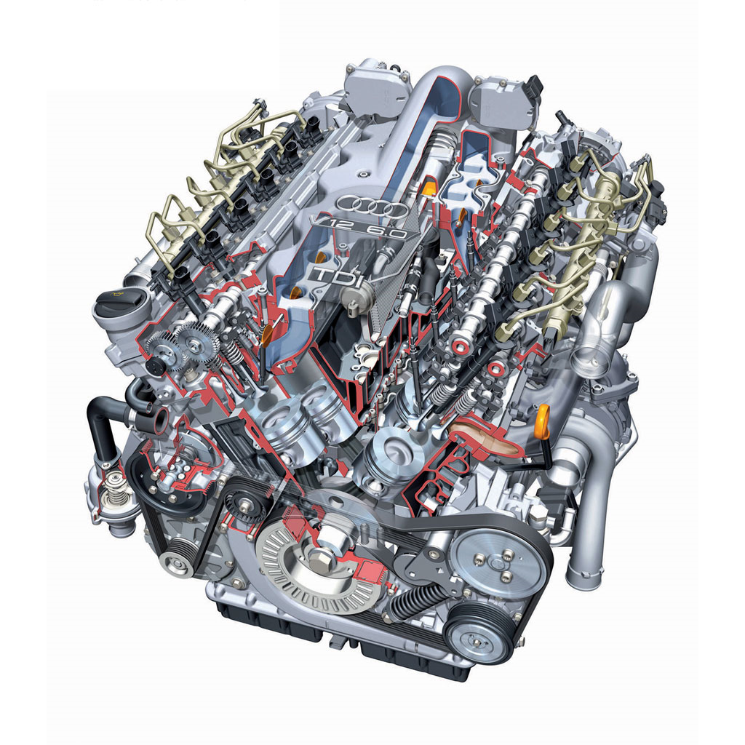
F# vs Haskell:
Rendimiento

Slide 18
F# vs Haskell
Fibonacci

Slide 19
F# vs Haskell
Fibonacci (recursión de cola)

Slide 20
F# vs Haskell
Fibonacci (sobre listas)

Slide 21
F# vs Haskell
Factorial

Slide 22
F# vs Haskell
Quicksort (lista aleatoria)

Slide 23
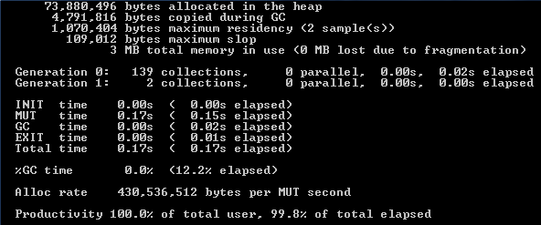
F# vs Haskell:
Rendimiento
¿Y si compilamos Haskell?
  Utilizaremos el compilador ghc
    Glasgow Haskell Compiler
    main +RTS –sstderr
F# es un lenguaje interpretado

Slide 24
F# vs Haskell (compilado)
Fibonacci

Slide 25
F# vs Haskell (compilado)
Fibonacci (recursión de cola)

Slide 26
F# vs Haskell (compilado)
Fibonacci (sobre listas)

Slide 27
F# vs Haskell (compilado)
Quicksort (lista aleatoria)

Slide 28
Conclusiones comparativa
 | Haskell (I) | Haskell (C) | F#
Rendimiento | Pobre | Muy bueno | Bueno
Depuración | Fácil | Media | Muy fácil
Interfaz | GUI (Winhugs) | Consola | GUI (VS)
GHC otorga un rendimiento óptimo en aplicaciones funcionales.
F# permite una fácil integración en cualquier tipo de aplicación.
Winhugs nos ofrece un entorno de desarrollo amigable.

